Slide 1
9.2
Listener

Slide 2
9.2.1 Listener概述
Filter链的拦截
在Web程序开发中，经常需要对某些事件进行监听，以便及时作出处理，如监听鼠标单击事件、监听键盘按下事件等。为此，Servlet提供了监听器（Listener），专门用于监听Servlet事件。

Slide 3
9.2.1 Listener概述
Listener的重要组成部分
Listener在监听过程中会涉及几个重要组成部分，具体如下。
（1）事件：用户的一个操作，如单击一个按钮、调用一个方法、创建一个对象等。
（2）事件源：产生事件的对象。
（3）事件监听器：负责监听发生在事件源上的事件。
（4）事件处理器：监听器的成员方法，当事件发生的时候会触发对应的处理器（成员方法）。
注意：当用户执行一个操作触发事件源上的事件时，该事件会被事件监听器监听到，当监听器监听到事件发生时，相应的事件处理器就会对发生的事件进行处理。

Slide 4
9.2.1 Listener概述
事件监听器的工作过程
事件监听器的工作过程可分为以下几个步骤。
（1）将监听器绑定到事件源，也就是注册监听器。
（2）监听器监听到事件发生时，会调用监听器的成员方法，将事件对象传递给
事件处理器，即触发事件处理器。
（3）事件处理器通过事件对象获得事件源，并对事件源进行处理。

Slide 5
9.2.2 Listener的API
Listener事件监听器
Web应用中的Listener就是一个实现了特定接口的Java程序，专门用于监听Web应用程序中ServletContext、HttpSession和ServletRequest等域对象的创建和销毁过程，以及这些域对象属性的修改，并且感知绑定到HttpSession域中某个对象的状态变化。

Slide 6
9.2.2 Listener的API
Listener中8个不同的监听器接口
类型 | 描述
ServletContextListener | 用于监听ServletContext对象的创建与销毁过程
HttpSessionListener | 用于监听HttpSession对象的创建和销毁过程
ServletRequestListener | 用于监听ServletRequest对象的创建和销毁过程
ServletContextAttributeListener | 用于监听ServletContext对象中的属性变更
HttpSessionAttributeListener | 用于监听HttpSession对象中的属性变更
ServletRequestAttributeListener | 用于监听ServletRequest对象中的属性变更
HttpSessionBindingListener | 用于监听JavaBean对象绑定到HttpSession对象和从HttpSession对象解绑的事件
HttpSessionActivationListener | 用于监听HttpSession中对象活化和钝化的过程

Slide 7
9.2.2 Listener的API
Listener中8个不同的监听器接口的分类
Listener中的8种Servlet事件监听器可以分为三类，具体如下。
（1）用于监听域对象创建和销毁的监听器：ServletContextListener接口、HttpSessionListener接口和ServletRequestListener接口。
（2）用于监听域对象属性增加和删除的监听器：ServletContextAttributeListener接口、HttpSessionAttributeListener接口和ServletRequestAttributeListener接口。
（3）用于监听绑定到HttpSession域中某个对象状态的事件监听器：HttpSessionBindingListener接口和HttpSessionActivationListener接口。

Slide 8
9.2.2 Listener的API
Listener中8个不同的监听器接口
在Servlet规范中，这三类事件监听器都定义了相应的接口，在编写监听器程序时只需实现对应的接口就可以。Web服务器会根据监听器所实现的接口，把它注册到被监听的对象上，当被监听的对象触发了监听器的事件处理器时，Web服务器将会调用监听器相关的方法对事件进行处理。

Slide 9
任务：监听域对象的生命周期
要想对Servlet域对象的生命周期进行监听，首先需要实现域对象的ServletContextListener、HttpSessionListener和ServletRequestListener接口，这些接口中的方法和执行过程非常类似。可以为每一个监听器编写一个单独的类，也可以用一个类实现这三个接口，从而让这个类具有三个事件监听器的功能。
本案例要求编写一个Listener监听ServletContext、HttpSession和ServletRequest域对象的生命周期。

Slide 10

任务：监听域对象的生命周期
创建监听器
在chapter09项目中创建一个cn.itcast.chapter09.listener包，在该包中新建一个MyListener类，用于实现ServletContextListener、HttpSessionListener和ServletRequestListener三个监听器接口，并实现这些接口中的所有方法。MyListenser类的实现如下所示。
STEP 01
@WebListener
public class MyListener implements
ServletContextListener, HttpSessionListener,ServletRequestListener {
public void contextInitialized(ServletContextEvent arg0) {
System.out.println("ServletContext对象被创建了");
}
public void contextDestroyed(ServletContextEvent arg0) {
System.out.println("ServletContext对象被销毁了");
}
// 省略requestInitialized()、 requestDestroyed()、 sessionCreated()和
// sessionDestroyed()方法
}

Slide 11
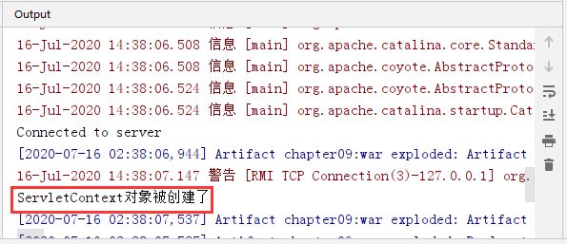
任务：监听域对象的生命周期
启动项目，查看ServletContext对象创建信息
在IDEA中启动Tomcat服务器，控制台窗口显示结果如下图所示。
STEP 02
由图中所示的控制台窗口可知，ServletContext对象被创建了，这是因为Web服务器在启动时会自动加载chapter09这个Web项目，并创建其对应的ServletContext对象。而服务器之所以会自动加载chapter09项目，是因为在MyListenser类上添加的@WebListener注解开启了Listener。Web服务器创建ServletContext对象后就调用MyListener类中的contextInitialized()方法，输出“ServletContext对象被创建了”这行信息。

Slide 12
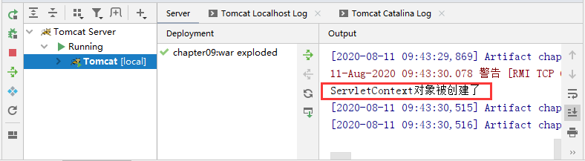
任务：监听域对象的生命周期
关闭项目，查看ServletContext对象销毁信息
为了观察ServletContext对象的销毁信息，可以将已经启动的Web服务器关闭，关闭Web服务器之后，控制台窗口显示的结果如图所示。
STEP 03
由图中可知，在Web服务器关闭之前，ServletContext对象被销毁并调用了MyListener中的contextDestroyed()方法。

Slide 13
任务：监听域对象的生命周期
创建测试页面
为了查看HttpSessionListener和ServletRequestListener的运行效果，在chapter09项目的web目录中编写一个简单的页面文件myjsp.jsp，myjsp.jsp的实现如下所示。
STEP 04
<%@ page language="java" contentType="text/html; charset=utf-8"
pageEncoding="utf-8"%>
<html>
<head>
<title>this is MyJsp.jsp page</title>
</head>
<body>
这是一个测试监听器的页面
</body>
</html>

Slide 14
任务：监听域对象的生命周期
设置监听超时信息
为了尽快查看到HttpSession对象创建与销毁过程，可以在chapter09项目的web.xml文件中设置session的超时时间为2min，具体代码如下。
STEP 05
<session-config>
<session-timeout>2</session-timeout>
</session-config>
在上述配置中，<session-timeout>标签指定的超时必须为一个整数，若这个整数为0或负整数，则session永远不会超时，如果这个数是正整数，那么项目中的session将在指定分钟后超时。

Slide 15
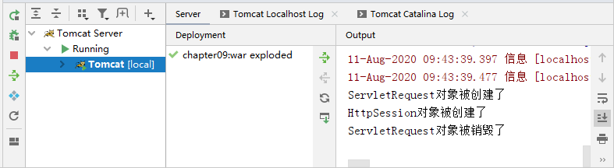
任务：监听域对象的生命周期
重启项目，查看结果
重新启动项目chapter09，再打开浏览器，在地址栏中输入“http://localhost:8080/chapter09/myjsp.jsp”，访问myjsp.jsp页面，控制台窗口中显示的结果如图所示。
STEP 06
由图中可知，当浏览器第一次访问myjsp.jsp页面时，Web容器除了为这次请求创建ServletRequest对象外，还创建了与这个浏览器对应的HttpSession对象，当这两个对象被创建时，Web容器会调用监听器MyListener中的requestInitialized()、sessionCreated()和requestDestroyed()方法完成ServletRequest和HttpSession对象的创建和销毁，当Web服务器完成这次请求后，ServletRequest对象会随之销毁，因此控制台窗口输出了“ServletRequest对象被销毁了”。

Slide 16
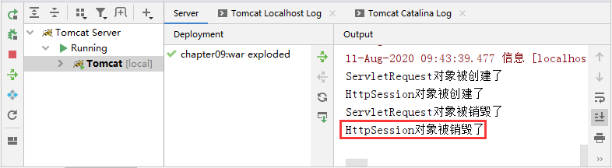
任务：监听域对象的生命周期
需要注意的是，如果此时单击浏览器窗口的中“刷新”按钮，再次访问myjsp.jsp页面，控制台窗口会再次输出ServletRequest对象被创建与被销毁的信息，但不会创建新的HttpSession对象，这是因为Web容器会为每次请求都创建一个新的ServletRequest对象，而对于同一个浏览器在会话期间只会创建一个HttpSession对象。
关闭访问myjsp.jsp页面的浏览器窗口或保持浏览器窗口不刷新，与之对应的HttpSession对象将在2min之后被销毁，控制台窗口显示结果如下图所示。
由图中可知，HttpSession对象被销毁了，Web服务器调用了监听器对象的sessionDestroyed()方法销毁了该对象。

Slide 17
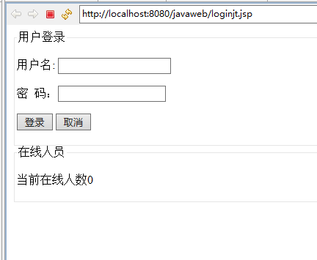
利用监听器，实现用户不允许重复登录，统计在线人员
jsp：登录页面
Serlet:处理登录操作，将登录信息在于session
监听器：实现ServletContextListener，重写初始化，
创建list集合并存于ServletContex中；
重写sessionDestroyed，会话结束，将用户信息从
ServletContext移除；重写attributeAdded，判断是否
重复登录；

Slide 18
9.3
Servlet 3.0新特性

Slide 19

9.3 Servlet 3.0新特性
先定一个小目标！
先定一个小目标！
熟悉Servlet 3.0新特性：注解和异步处理支持

Slide 20
9.3 Servlet 3.0新特性
Servlet 3.0的新特性
Servlet 3.0 作为Java EE 6规范体系中一员，随着Java EE 6规范一起发布。Servlet 3.0在前一版本（Servlet 2.5）的基础上提供了很多新特性以简化Web应用的开发和部署。在前面的章节中其实已经接触了Servlet 3.0的新特性，例如，已经使用过的@WebServlet注解、@WebFilter注解，注解就是Servlet 3.0的新特性之一，通过使用注解的方式简化了Servlet的配置。

Slide 21
9.3 Servlet 3.0新特性
注解
几乎所有基于Java的web框架都建立在servlet之上，在Servlet 3.0之前，web框架需要在web.xml中配置。在Servlet 3.0之后，可以用注解的方式配置web框架，简化了web框架的开发。

Slide 22
9.3 Servlet 3.0新特性
Servlet 3.0常见的注解
Servlet 3.0常见的注解主要有以下几个。
@WebServlet ：修饰Servlet类，用于部署Servlet类。
@WebFilter：修饰Filter类，用于部署Filter类
@WebListener：修饰Listener类，用于部署Listener类。
@WebInitParam：与@WebServlet或@WebFilter注解连用，为@WebServlet或@WebFilter注解配置参数。
@MultipartConfig：修饰Servlet类，指定Servlet类负责处理multipart/form-data类型的请求（主要用于处理上传文件）
@ServletSecurity：修饰Servlet类，与JAAS（Java验证和授权API）有关的注解。

Slide 23
9.3 Servlet 3.0新特性
普通Servlet的工作流程
Servlet 3.0的异步处理特性可以提高Web程序的接口处理速度。在Servlet 3.0之前，一个普通Servlet的工作流程大致如下。
（1）Servlet接收到请求之后，对请求携带的数据进行一些预处理。
（2）调用业务接口的某些方法，完成业务处理。
（3）最后根据处理的结果提交响应，Servlet 线程结束。

Slide 24
9.3 Servlet 3.0新特性
普通Servlet的工作流程的弊端
在上述的Servlet工作流程的第（2）步是业务处理通常是最耗时的，这主要体现在数据库操作，以及其他的跨网络调用等。在此过程中，Servlet线程一直处于阻塞状态，直到业务方法执行完毕。在处理业务的过程中，Servlet资源一直被占用而得不到释放，对于并发较大的应用，可能造成性能瓶颈。对于这个问题，Servlet 3.0之前，通常是采用提前结束Servlet线程的方式，及时释放资源。

Slide 25
9.3 Servlet 3.0新特性
异步处理的Servlet工作流程
Servlet 3.0通过异步处理，将之前的Servlet工作流程进行了调整，具体如下。
（1）Servlet接收到请求之后，首先对请求携带的数据进行一些预处理。
（2）Servlet线程将请求转交给一个异步线程执行业务处理。
（3）线程本身返回至Web容器，此时Servlet还没有生成响应数据。
（4）异步线程处理完业务以后，可以直接生成响应数据（异步线程拥有ServletRequest 和ServletResponse对象的引用），或者将请求继续转发给其他Servlet。
注意：如此一来，Servlet线程不再是一直处于阻塞状态等待业务逻辑处理完成，而是启动异步线程之后可以立即返回。

Slide 26
9.3 Servlet 3.0新特性
异步处理特性
异步处理特性可以应用于Servlet和过滤器两个组件，由于异步处理的工作模式和普通工作模式在实现上有着本质的区别，因此默认情况下，Servlet和过滤器并没有开启异步处理特性，如果希望使用该特性，可以通过web.xml配置与注解两种方式实现。

Slide 27
9.3 Servlet 3.0新特性
Web.xml配置开启异步处理
对于使用web.xml文件配置Servlet和过滤器的情况，Servlet 3.0在Servlet标签中增加了async-supported子标签，该标签的默认取值为false，要启用异步处理支持，将其设置为 true 即可。以的MyServlet.java为例，如果开启异步处理，web.xml文件的配置方式如下所示。
<servlet>
<servlet-name>MyServlet</servlet-name>
<servlet-class>cn.itcast.chapter09.filter.MyServlet</servlet-class>
<async-supported>true</async-supported>
</servlet>

Slide 28
9.3 Servlet 3.0新特性
注解配置开启异步处理
对于使用Servlet 3.0提供的@WebServlet和@WebFilter注解对 Servlet 或过滤器进行配置的情况，由于这两个注解都提供了asyncSupported属性，因此可以通过设置asyncSupported属性值开启异步处理。asyncSupported默认值为false，要启用异步处理支持，只需将该属性设置为true即可。以@WebFilter注解为例，其配置方式如下所示。
@WebFilter(filterName = "MyFilter",urlPatterns = "/MyServlet"，
asyncSupported = true)

Slide 29
9.4
文件的上传和下载

Slide 30
9.4.1 文件上传的原理
文件上传
要实现Web开发中的文件上传功能，通常需完成两步操作：一是在Web项目的页面中添加上传输入项，二是在Servlet中读取上传文件的数据，并保存到目标路径中。
由于大多数文件的上传都是通过表单的形式提交给服务器的，因此，要想在程序中实现文件上传功能，首先要创建一个用于提交上传文件的表单页面。在表单页面中，需要使用<input type="file">标签在jsp页面中添加文件上传输入项。

Slide 31
9.4.1 文件上传的原理
<input type="file">标签
<input type="file">标签的使用需要注意以下两点：
必须要设置input输入项的name属性，否则浏览器将不会发送上传文件的数据。
必须把将表单页面的method属性设置为post方式，enctype属性设置为“multipart/form-data”类型。
示例代码如下：
<%--指定表单数据的enctype属性以及提交方式--%>
<form enctype="multipart/form-data" method="post">
<%--指定标记的类型和文件域的名称--%>
选择上传文件：<input type="file" name="myfile"/><br />
</form>
文件上传可使用Commons- FileUpload组件

Slide 32
9.4.1 文件上传的原理
Commons- FileUpload组件
需要注意的是，在使用Commons-FileUpload组件时，需要导入commons-fileupload.jar和commons-io.jar两个JAR包，这两个JAR包可以在Apache官网下载（在9.4.3小节中会详细讲解如何下载commons-fileupload.jar和commons-io.jar两个JAR包）。

Slide 33
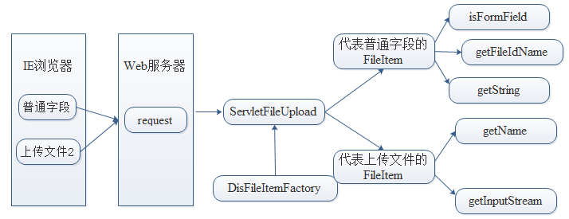
9.4.1 文件上传的原理
Commons- FileUpload组件的工作流程
DiskFileItemFactory对象指定临时缓存目录，ServletFileUpload构造方法中使用
由上图中可知，实现文件的上传会涉及到几个类，这些类都是Apache组件上传文件的核心类。这些核心类的相关知识，将在后面的小节进行详细讲解。

Slide 34
9.4.2 认识Commons-FileUpload组件
FileItem接口
FileItem接口主要用于封装单个表单字段元素的数据，一个表单字段元素对应一个FileItem对象。Commons-FileUpload组件在处理文件上传的过程中，将每一个表单域（包括普通的文本表单域和文件域）封装在一个FileItem对象中。
为了便于讲解，在此将FileItem接口的实现类称为FileItem类，FileItem类实现了序列化接口Serializable，因此，FileItem类支持序列化操作。

Slide 35
9.4.2 认识Commons-FileUpload组件
FileItem类的方法
方法声明 | 功能描述
boolean isFormField() | isFormField()方法用于判断FileItem类对象封装的数据是一个普通文本表单字段，还是一个文件表单字段，如果是普通文本表单字段则返回true，否则返回false。
String getName() | getName()方法用于获取文件上传字段中的文件名。如果FileItem类对象对应的是普通文本表单字段，getName()方法将返回null，否则，只要浏览器将文件的字段信息传递给服务器，getName()方法就会返回一个字符串类型的结果，如C:\Sunset.jpg。
String getFieldName() | getFieldName()方法用于获取表单字段元素描述头的name属性值，也是表单标签name属性的值。例如“name=file1”中的“file1”。
void write(File file) | write()方法用于将FileItem对象中保存的主体内容保存到某个指定的文件中。如果FileItem对象中的主体内容是保存在某个临时文件中，那么该方法顺利完成后，临时文件有可能会被清除。另外，该方法也可将普通表单字段内容写入到一个文件中，但它主要用于将上传的文件内容保存到本地文件系统中。
String getString() | getString()方法用于将FileItem对象中保存的数据流内容以一个字符串形式返回。它有两个重载的定义形式：①public String getString()②public String getString(java.lang.String encoding)前者使用默认的字符集编码将主体内容转换成字符串，后者使用参数指定的字符集编码将主体内容转换成字符串。
String getContentType() | getContentType()方法用于获得上传文件的类型，即表单字段元素描述头属性“Content-Type”的值，如“image/jpeg”。如果FileItem类对象对应的是普通表单字段，该方法将返回null。

Slide 36
9.4.2 认识Commons-FileUpload组件
DiskFileItemFactory类
DiskFileItemFactory类用于将请求消息实体中的每一个文件封装成单独的FileItem对象。如果上传的文件比较小，将直接保存在内存中，如果上传的文件比较大，则会以临时文件的形式，保存在磁盘的临时文件夹中。默认情况下，不管文件保存在内存还是磁盘临时文件夹，文件存储的临界值是10240字节，即10KB。

Slide 37
9.4.2 认识Commons-FileUpload组件
DiskFileItemFactory类的构造方法
方法声明 | 功能描述
DiskFileItemFactory() | 采用默认临界值和系统临时文件夹构造文件项工厂对象
DiskFileItemFactory(int sizeThreshold，File repository) | 采用参数指定临界值和系统临时文件夹构造文件项工厂对象
上表中列举了DiskFileItemFactory类的两个构造方法，其中，第二个构造方法需要传递两个参数，第一个参数sizeThreshold表示文件保存在内存还是磁盘临时文件夹中的临界值，第二个参数repository表示临时文件的存储路径。

Slide 38
9.4.2 认识Commons-FileUpload组件
ServletFileUpload类
ServletFileUpload类是Apache组件处理文件上传的核心高级类，通过调用parseRequest(HttpServletRequest) 方法可以将HTML中每个表单提交的数据封装成一个FileItem对象，然后以List列表的形式返回。

Slide 39
9.4.2 认识Commons-FileUpload组件
ServletFileUpload类的构造方法
方法声明 | 功能描述
ServletFileUpload() | 构造一个未初始化的ServletFileUpload实例对象
ServletFileUpload(FileItemFactory fileItemFactory) | 根据参数指定的FileItemFactory 对象创建一个ServletFileUpload对象
上表中列举了ServletFileUpload类的两个构造方法。在文件上传过程中，在使用第一个构造方法创建ServletFileUpload对象时，需要在解析请求之前调用setFileItemFactory()方法设置fileItemFactory属性。
DiskFileItemFactory factory = new DiskFileItemFactory();
ServletFileUpload fileupload = new ServletFileUpload(factory);

Slide 40
9.4.4 动手实践：实现文件上传
实现文件上传的思路
要实现web项目中的文件上传功能，首先需要使用到Commons-FileUpload组件，另外需要将jsp页面form表单的enctype属性值设置为“multipart/form-data”，再在Servlet中使用IO流实现文件的上传。

Slide 41
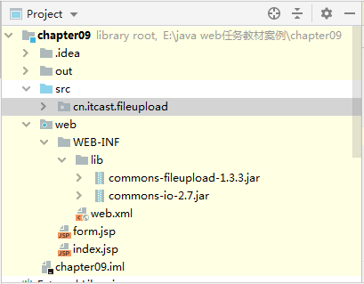
9.4.4 动手实践：实现文件上传
STEP 01
在项目chapter09的WEB-INF包下新建lib目录，在lib目录下导入JAR包commons-fileupload-1.3.3.jar和commons-io-2.7.jar。导入JAR包的项目结构如下图所示。
注意：将commons-fileupload-1.3.3.jar和commons-io-2.7.jar复制到项目后还需要在“Modules”中配置jar包。

Slide 42
9.4.4 动手实践：实现文件上传
在chapter09项目的web目录下创建一个form.jsp页面，用于提供文件上传的form表单，需要注意的是，form表单的enctype属性值要设置为“multipart/form-data”，method属性值要设置为“post”，并将action属性值设置为“UploadServlet”。form.jsp的主要代码如下所示。
STEP 02
<body>
<form action="UploadServlet" method="post" enctype="multipart/form-data">
<table width="600px">
<tr>
<td>上传者</td>
<td><input type="text" name="name" /></td>
</tr>
<tr>
<td>上传文件</td>
<td><input type="file" name="myfile"></td>
</tr>
<tr>
<td colspan="2"><input type="submit" value="上传" /></td>
</tr>
</table>
</form>
</body>

Slide 43
9.4.4 动手实践：实现文件上传
STEP 03
创建Servlet
在chapter09项目的src目录下创建一个名称为cn.itcast.fileupload的包，在该包中新建一个名称为UploadServlet的类，用于获取表单及其上传文件的信息。

Slide 44
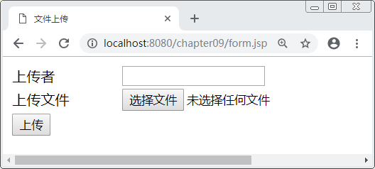
9.4.4 动手实践：实现文件上传
在IDEA中启动Tomcat服务器，通过浏览器访问地址“http://localhost:8080/chapter09/form.jsp”，浏览器显示结果如下图所示。
STEP 04

Slide 45
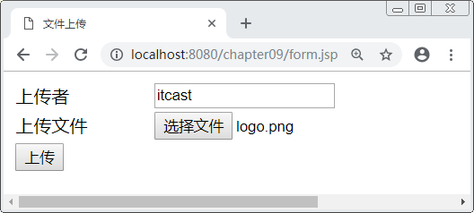
9.4.4 动手实践：实现文件上传
STEP 05
在上图所示的form表单中，填写上传者信息“itcast”，并选择需要上传的文件，如下图所示。

Slide 46
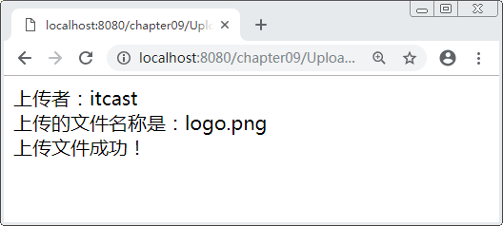
9.4.4 动手实践：实现文件上传
STEP 06
在下图中单击“上传”按钮上传文件，文件成功上传后，浏览器的界面如下图所示。

Slide 47
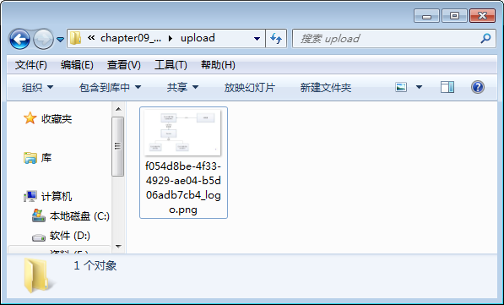
9.4.4 动手实践：实现文件上传
进入项目发布目录查看刚才上传的文件
由上图中可知，在发布目录中，chapter09项目的out\artifacts\chapter09_war_exploded\upload的文件夹内，已经多了一个以“_logo.png”结尾的文件，这就是刚才上传的文件。该文件名称之所以与上图中显示的不一样，是因为在代码中，为了防止文件名重复，在上传文件时，在文件名称前面添加了前缀（文件名采用的是“UUID+文件名”的方式，中间用“_”连接）。

Slide 48
9.4.4 动手实践：实现文件上传
IDEA默认发布的路径目录
需要注意的是，chapter09项目的out \artifacts\chapter09_war_exploded\upload目录是IDEA默认发布的路径目录，如果读者将项目发布目录配置在Tomcat的webapps中，可以去webapps中的chapter09项目中查看。

Slide 49
9.4.5 文件下载原理
文件下载的要求
实现文件下载功能比较简单，文件下载一般不需要使用第三方组件实现，而是直接使用Servlet类和输入/输出流实现。与访问服务器文件不同的是，要实现文件的下载，不仅需要指定文件的路径，还需要在HTTP协议中设置两个响应消息头，具体如下：
// 设定接收程序处理数据的方式
Content-Disposition: attachment;
// 设定实体内容的MIME类型
filename = Content-Type:application/x-msdownload

Slide 50
9.4.5 文件下载原理
文件下载的过程
浏览器通常会直接处理响应的实体内容，需要在HTTP响应消息中设置两个响应消息头字段，用来指定接收程序处理数据内容的方式为下载。当单击“下载”超链接时，系统将请求提交到对应的Servlet。在Servlet中，首先获取下载文件的地址，并根据文件下载地址创建文件字节输入流，然后通过输入流读取要下载的文件内容，最后将读取的内容通过输出流写到目标文件中。

Slide 51
9.4.6 动手实践：实现文件下载
实现文件下载的思路
要实现web项目中的文件下载功能，首先需要在jsp页面中放入可供下载的文件，再在Servlet中使用IO流实现文件的下载。

Slide 52
9.4.6 动手实践：实现文件下载
STEP 01
在chapter09项目的web目录下创建下载页面download.jsp，在该页面中编写一个用于下载的链接。download.jsp页面的实现如下所示。
<%@ page language="java" contentType="text/html; charset=UTF-8"%>
<!DOCTYPE html PUBLIC "-//W3C//DTD HTML 4.01 Transitional//EN"
"http://www.w3.org/TR/html4/loose.dtd">
<html>
<head>
<meta http-equiv="Content-Type" content="text/html; charset=UTF-8">
<title>文件下载</title>
</head>
<body>
<a href=
"http://localhost:8080/chapter09/DownloadServlet?filename=1.png">
文件下载</a>
</body>
</html>

Slide 53
9.4.6 动手实践：实现文件下载
STEP 02
创建Servlet
在chapter09项目的src下新建cn.itcast.fileupload包，在cn.itcast.fileupload包中创建DownloadServlet类，用于设置所要下载的文件以及文件在浏览器中的打开方式。

Slide 54
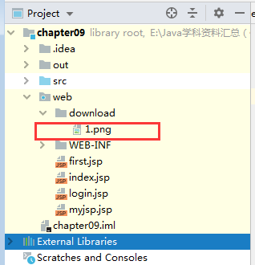
9.4.6 动手实践：实现文件下载
在chapter09项目的web目录下创建一个名称为download的文件夹，在该文件夹中放置一个名称为“1.png”的图片文件。
STEP 03

Slide 55
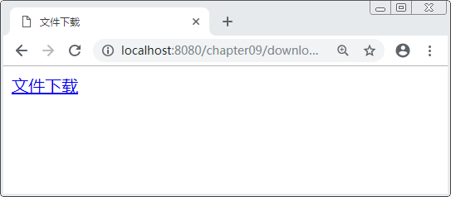
9.4.6 动手实践：实现文件下载
在IDEA中启动Tomcat服务器，通过浏览器访问地址“http://localhost:8080/chapter09/download.jsp”，浏览器的显示界面如下图所示。
STEP 04

Slide 56
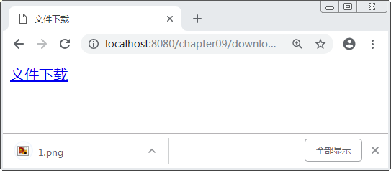
9.4.6 动手实践：实现文件下载
STEP 05
在图9-19中单击“文件下载”链接，浏览器的显示结果如下图所示。

Slide 57
本章小结
本
章
小
结
本章主要讲解了Servlet高级的知识，首先讲解了Filter，包括什么是Filter，Filter的API、Filter的生命周期、Filter的映射和链；其次讲解了Listener，包括Listener概述和Listener的API；然后讲解了Servlet 3.0的新特性；最后讲解了文件上传和下载原理以及API。通过本章的学习，读者应该熟练掌握Servlet高级的相关技术。

